Slide 1
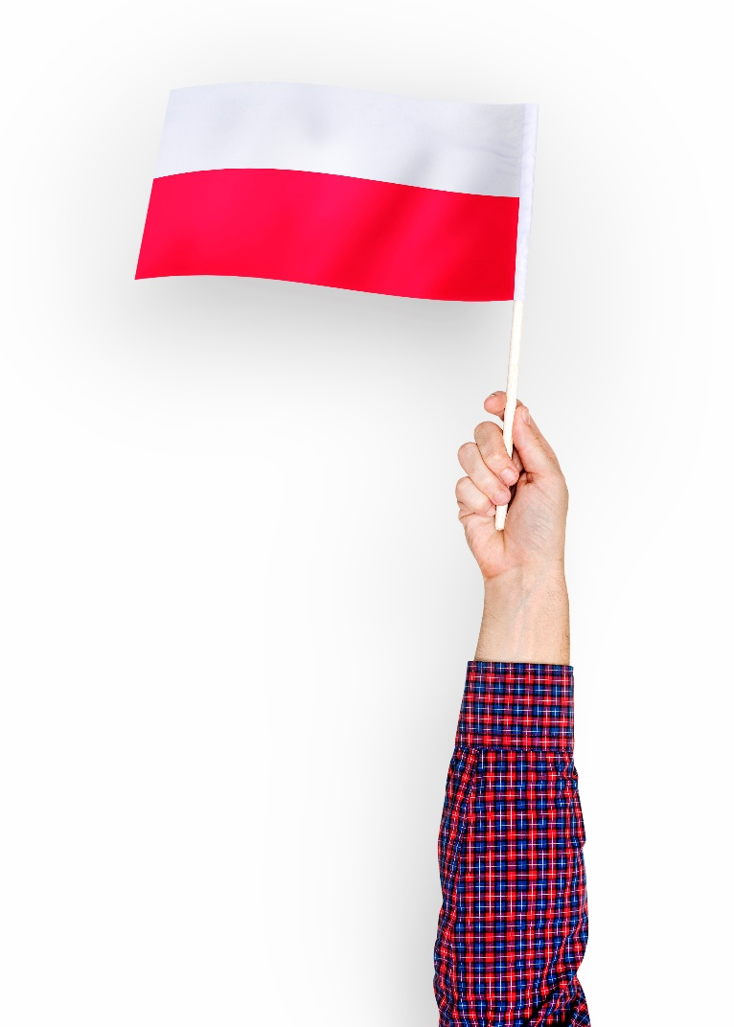
Lekcja 7. O mnie
www.ubb.edu.pl/en
Lesson 7.
About me
www.ubb.edu.pl

Slide 2
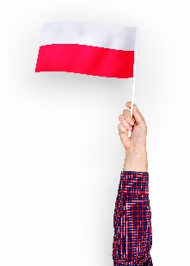
Spis treści Table of Contents
skąd?
where from?
języki obce?
foreign languages?
wiek?
age?
rodzeństwo?
siblings?
hobby?
www.ubb.edu.pl
Lekcja 7. O mnie

Slide 3
Pytanie: Skąd…? Question: Where from...?
oficjalnie
nieoficjalnie
Skąd pani/pan pochodzi?
Where are you from, madam, sir?
Skąd pochodzisz?
Where are you from, madam, sir?
Pochodzę: I come from
z Hiszpanii from Spain
z Turcji from Turkey
z Ukrainy from Ukraine
z Portugalii from Portugal
z Indii from India
www.ubb.edu.pl
Lekcja 7. O mnie

Slide 4
Pytanie: Języki obce…? Question: Foreign languages…?
oficjalnie
nieoficjalnie
Czy mówi pani/pan po polsku?
Do you speak Polish, madame/sir?
Czy mówisz po polsku?
Do you speak Polish?
Tak, mówię po polsku.
Yes, I speak Polish.
Nie, nie mówię po polsku, ale mówię po angielsku.
No, I don't speak Polish, but I do speak English.
www.ubb.edu.pl
Lekcja 7. O mnie

Slide 5
Pytanie: Języki obce…? Question: Foreign languages…?
oficjalnie
nieoficjalnie
Czy mówi pani/pan po angielsku?
Do you speak English, madame/sir?
Czy mówisz po angielsku?
Do you speak English?
Tak, mówię: Yes, I speak English
trochę +/- a bit
dobrze + good
bardzo dobrze ++ very good
świetnie +++ excellent
po angielsku.
www.ubb.edu.pl
Lekcja 7. O mnie

Slide 6
Pytanie: Wiek? Question: Age?
oficjalnie
nieoficjalnie
Ile pani/pan ma lat?
How old are you, madame/sir?
Ile masz lat?
How old are you?
Mam: 20 dwadzieścia…
I am 20… years old.
20 – 21 lat
22 – 24 lata
25 – 31 lat.
Zasada: Rule
1 rok
2 – 4 i 22 – 24, 32 – 34, 42 – 44… lata
20 i 21, 30 i 31, 40 i 41… lat
25 – 29, 35 – 39, 45 – 49… lat
www.ubb.edu.pl
Lekcja 7. O mnie

Slide 7
Pytanie: Rodzeństwo? Question: Siblings?
oficjalnie
nieoficjalnie
Czy ma pani/pan rodzeństwo?
Do you have any siblings, madame/sir?
Czy masz rodzeństwo?
Do you have any siblings?
Tak, mam: Yes, I have a
brata brother
siostrę sister
Nie, nie mam: No, I don’t have
brata brother
siostry sister
www.ubb.edu.pl
Lekcja 7. O mnie

Slide 8
Pytanie: Hobby? Question: Hobby?
oficjalnie
nieoficjalnie
Czym się pani/pan interesuje?
What are you interested in, madame/sir?
Czym się interesujesz?
What are you interested in?
Interesuję się: I’m interested in
sportem sports
nauką science
fotografią photography
www.ubb.edu.pl
Lekcja 7. O mnie

Slide 9
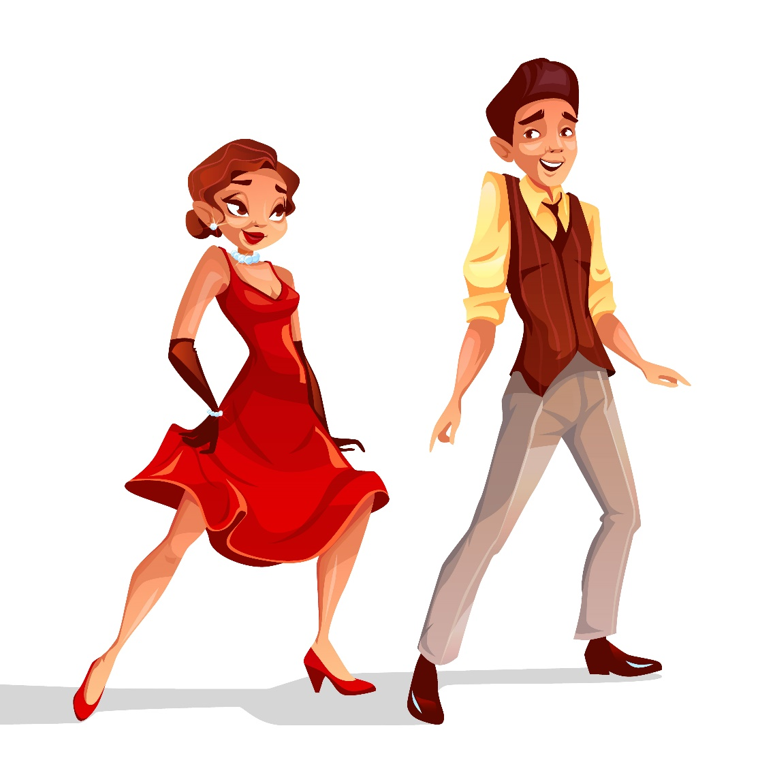
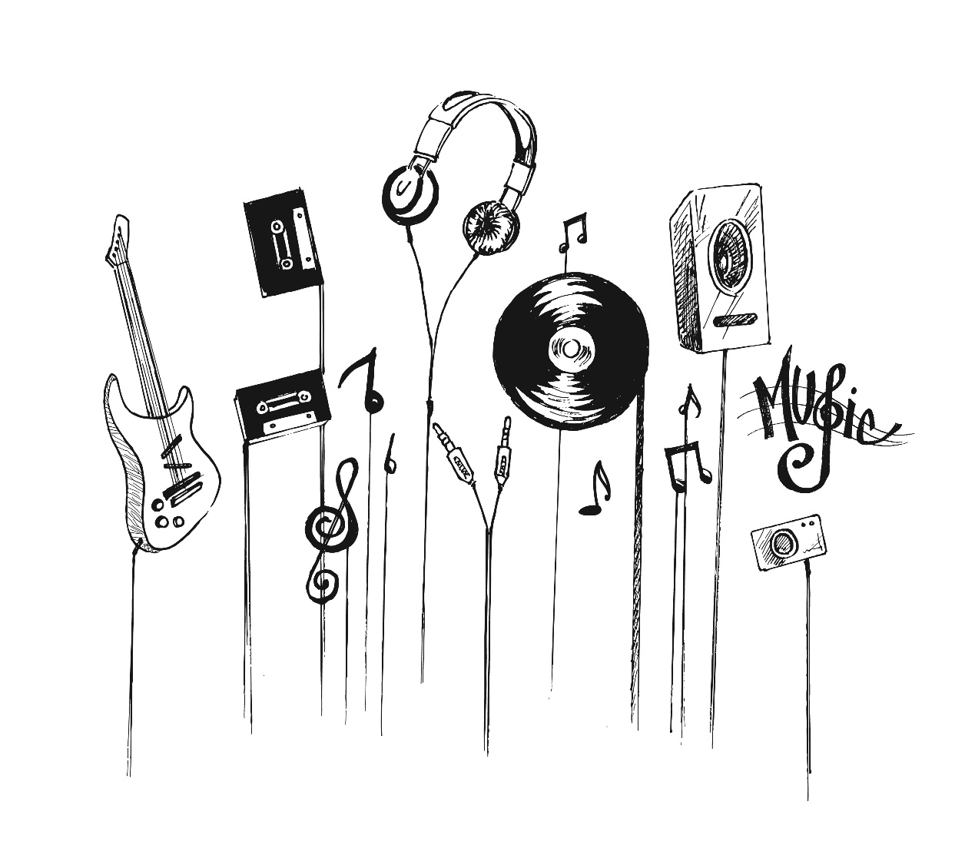
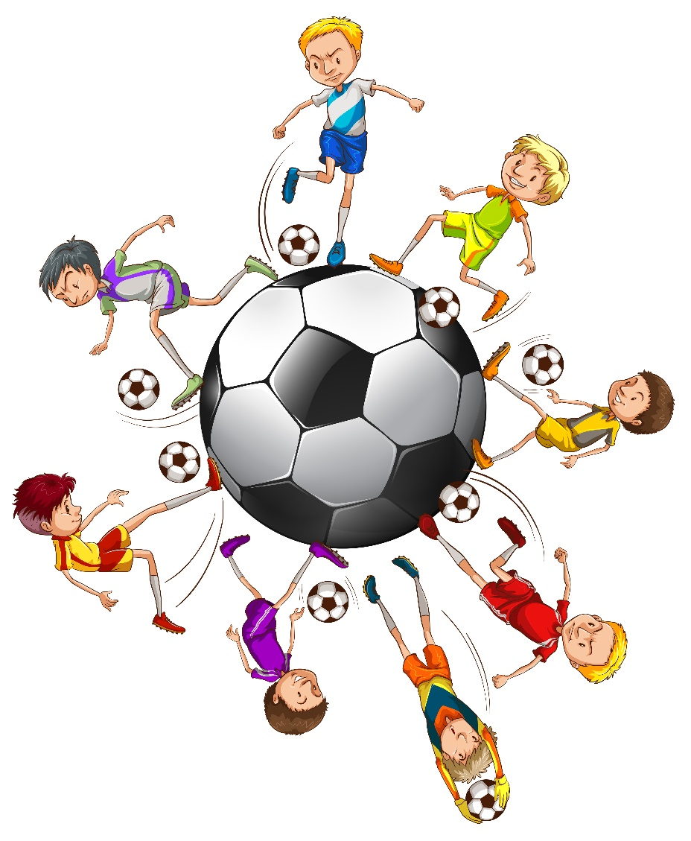
Moje hobby to… My hobby is…
piłka nożna
technologia
muzyka
taniec
kino
www.ubb.edu.pl
Lekcja 7. O mnie

Slide 10
Szybka powtórka Quick review
Skąd jesteś?
Jestem z…
Ile masz lat?
Mam…
Czy mówisz po polsku?
Nie mówię po polsku, ale mówię po angielsku.
Czym się interesujesz?
Moje hobby to…
www.ubb.edu.pl
Lekcja 7. O mnie

Slide 11
Dziękuję za wspólną lekcję!
Thank you for the lesson together!
Wszystkie zdjęcia i ilustracje pochodzą z <a href="http://www.freepik.com">.
Dokładny spis dostępny jest na stronie: www.ubb.edu.pl/en.
All pictures and illustrations come from <a href="http://www.freepik.com">.
The detailed list available on the website: www.ubb.edu.pl/en.

